Slide 1
第一章 数制和码制
1)各种数制之间的转换（2、8、10、16）；
2)数的原码、反码和补码表示及其运算（注意：对负数的处理）；
3)8421码、余3码、2421码和5421码的编码方式（注：8421码=二进制编码？）；
4)格雷码的编码方式；
5)奇校验码和偶校验码的编码原则。

Slide 2
一、选择题：
1、反码是（1011101），其对应的十进制数是( )。
A. —29 B. —34 C. —16 D. +22
2、与8421BCD码（01101000）等值的十进制数是（ ）。
A. 68 B. 38 C. 105 D. 24
3、已知某符号二进制数的补码为1.0110，则其原码为( )。
A. 1.0110 B. 1.1010 C. 1.0101 D. – 0.1010
4、将8421BCD码为01000101的数转换成其十进制描述为( )。
45 B. 69 C. 37 D. 54
5、一个数的补码是1010110，则其对应的十进制数是（ ）。
—42 B. —41 C. —14 D. +86

Slide 3
6．十进制数68的8421码为（ ）。
A. 01101000 B. 10000110 C. 10011011 D. 1000100
7．二进制小数-0.0110的补码表示为（ ）。
A．0.1010 B．1.1001 C．1.0110 D．1.1010
8、表示任意两位无符号十进制数需要( )位二进制数。
A. 6 B. 7 C. 8 D. 9
9、与余3码（10001000）等值的十进制数是( )。
A. 55 B. 66 C. 77 D. 88
10、与8421BCD码（01101000）等值的二进制数是( )。
A. 01101000 B. 10010111 C. 10011000 D. 01000100
11、与二进制数（10001000）对应的格雷码是( )。
A. 01011000 B. 10000101 C. 11101110 D. 11001100

Slide 4
二、填空题：
1、十进制数(53.69) 的余3码表示为（ ）。
2、二进制码（1110101）对应的格雷码是（ ）。
3、十六进制数(3A.B) 对应的八进制数是（ ） 。
4、欲对100个对象进行二进制编码，则至少需要（ ）位二进制数。
5、十进制(0.7875) 转换成八进制数是（ ），十六进制数(1C4) 转换成十进制数是（ ）。

Slide 5
三、判断题：
1、格雷码的特点是任意二个相邻码组间只有一位变化。（ ）
2、在奇偶校验码中，奇校验的含义是数据本身含有奇数个1，则校验位为1，否则校验位为0。（ ）
3、8421BCD码具有奇偶特性。（ ）

Slide 6
第二章 逻辑代数
1)三种基本运算（与、或、非）和几种复合运算（与非、或非、与或非、同或、异或）
  符号表示
  真值表
  逻辑门的符号
2)证明两个逻辑表达式相等
  列表法（真值表）
  利用公理、定理和规则直接证明

Slide 7
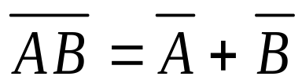
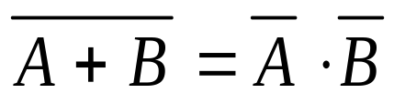

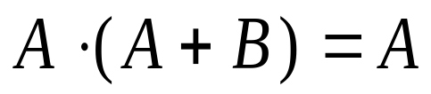
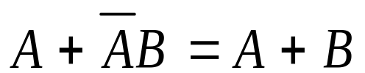
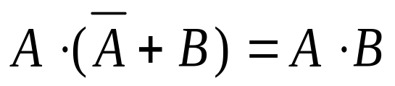
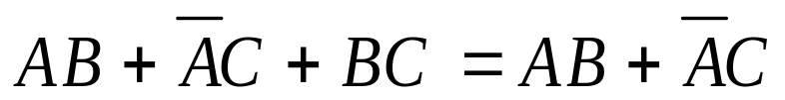
3)逻辑代数的基本定理
  交换律
  结合律
  分配律
  摩根律
  吸收律
  消去律
  容余律和添加律

Slide 8




4)逻辑代数的重要规则
  代入规则
  反演规则：
  对偶规则
0 1
1 0
+
+
0
1
1
0
+
+

Slide 9
5)正逻辑和负逻辑
同一逻辑电路在不同逻辑假设下，功能完全不同。
正逻辑 负逻辑
与门 或门
或门 与门
与非门 或非门
或非门 与非门
异或门 同或门
同或门 异或门

Slide 10
6)最小项和最大项
  性质
  如何将一个逻辑表达式表示为标准的与或表达式（最小项之和）/标准的或与表达式（最大项之积）
7)逻辑表达式的化简
  代数法（利用公理、定理和规则）
  卡诺图法（基本的和带无关项的）

Slide 11




















一、选择题：
1、函数
可表示为（ ）。
A.
B.
C.
D.
2、逻辑函数
( )。
A. A B. B C.
D.
3、设 和 是n个变量构成的两个最小项，若 ，则（ ）。
A.
B.
C.
D.
4、设 和 是n个变量构成的两个最大项，若 ，则（ ）。
A．
B．
C．
D．
5、两输入与非门输出为0时，输入应满足（ ）。
A．两个同时为1 B．两个同时为0
C．两个互为相反 D．两个中至少有一个为0

Slide 12



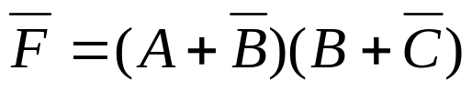

6、标准或-与表达式是由（ ）构成的逻辑表达式。
A. 与项之和 B. 或项之积 C. 最小项之和 D. 最大项之积
7、n个变量的最小项是（ ）。
    A. n个变量的积项，它包含全部n个变量；
    B. n个变量的和项，它包含全部n个变量；
    C. n个变量的积项，它不包含全部变量；
    D. n个变量的和项，它不包含全部变量。
8、设函数F(A,B,C,D)=AB+CD，变量A、B、C、D哪个取值组合能使F=1？( )
A. 0000 B. 0011 C. 0101 D. 1010
9、根据反演规则可知，逻辑函数 的反函数为（ ）。
A．
B．
C．
D．

Slide 13






二、填空题：
1、当 时，同一逻辑函数的两个最小项 （ ）。
2、函数 的反函数为（ ）。
3、函数 的对偶函数为（ ）。
4、函数 的反函数为（ ）。
5、函数 （ ）。
6、若 ，则 =1的个数必须为（ ）数。
7、同一个电路在正逻辑下的函数表达式和在负逻辑下的逻辑函数表达式互为( )。

Slide 14
三、判断题：
1、正逻辑的与门对应了负逻辑的与非门 。（ ）
2、正逻辑假设下的与非门是在负逻辑假设下的或非门。（ ）
3、F(A,B,C)=∑m（0,1,2,3,4,5,6,7）=0 。（ ）
4、全体最小项之和为1，任意两个最小项之积为0。（ ）
5、同一个电路在正逻辑下的函数表达式和在负逻辑下的逻辑函数表达式互为反函数。（ ）
6、若逻辑变量x和y满足xy=x+y，则x=y。（ ）

Slide 15

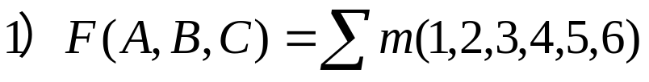
四、函数化简题：
1、用卡诺图化简下列函数为最简与或式。
1）F(A,B,C,D)=∑m(3,5,8,9,10,12) + ∑d(0,1,2,13)
2）F(A,B,C,D)=∑m(1,3,4,9,11,12,14,15) + ∑d(5,6,7,13)
3）
2、用卡诺图化简下列函数为最简或与式。
3、用卡诺图化简下列逻辑函数，并用最少的与非门画出电路。
4、用卡诺图化简下列逻辑函数，并用最少的或非门画出电路。

Slide 16
5、用代数法化简下列函数为最简与或式。

Slide 17
第四章 组合逻辑电路
1)组合逻辑电路与时序逻辑电路的基本概念
2)组合逻辑电路的分析方法
由逻辑图
函数表达式
化简
功能描述
真值表

Slide 18
3)组合逻辑电路的设计方法
  抽象逻辑变量（确定其个数和逻辑含义）
  根据题设的因果关系，画出真值表
  化简得到逻辑函数的表达式
  画出电路图
4)加法器和集成全加器（74283）的应用
  例如用74283完成8421码到余3码的转换
5)比较器和集成比较器（7485）的应用
  例如两个二进制数是否相等
6)二进制编码器（2^{n}线输入－n线输出）
  级联问题

Slide 19
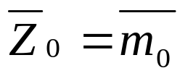

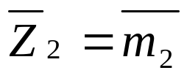
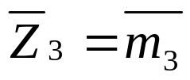
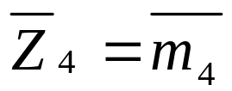
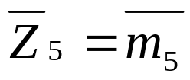
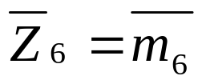

7)二进制译码器（n线输入－2^{n}线输出）
  级联问题
  集成译码器74LS138的应用：将输入看成3个逻辑变量，则其输出为：
8)数据选择器
  级联问题
  4选1数据选择器和8选1数据选择器的应用
    真值表分组法
    卡诺图法

Slide 20
9)组合逻辑电路的竞争和险象问题
  基本概念（有竞争无险象、有竞争有险象、静态险象和动态险象、0型险象和1型险象）
  险象的判定和消除

Slide 21





1、逻辑函数 ，当变量的取值为（ ）时，不会出现冒险现象。
A. B=C=1 B. A=0 C=1 C. A=1 C=0 D. A=B=0
2、八路数据选择器的地址输入端有（ ）个。
A. 8 B. 2 C. 3 D. 4
3、函数 可能会产生险象，可以通过增加冗余项（ ）的方法消除。
4、函数 可能会产生险象，可以通过增加冗余项（ ）的方法消除。
5、函数 可能会产生险象，可以通过增加冗余项（ ）的方法消除。
6、函数 不会产生险象。（ ）

Slide 22
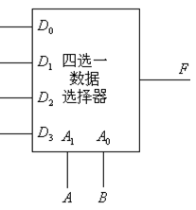



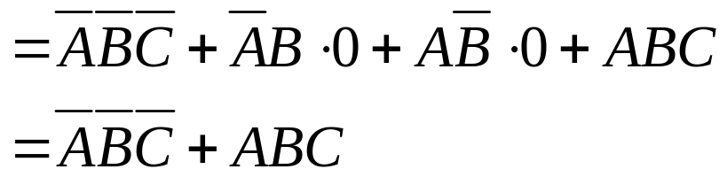
1、试分析由四选一数据选择器实现的组合逻辑电路的功能。
该电路实现的是A、B、C三变量的一致性判别电路。当A=B=C时，F=1，否则F=0。

Slide 23
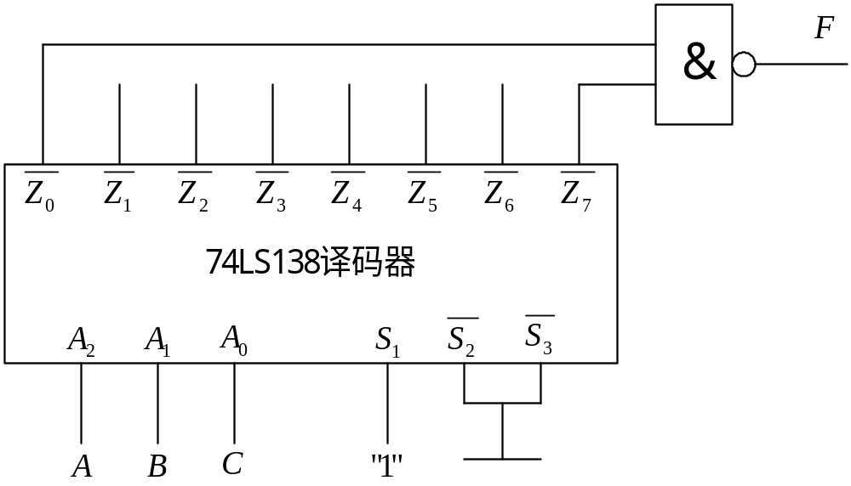
2、分析右图所示的组合逻辑电路，说出电路的逻辑功能。
由电路图写出输入与输出之间的逻辑关系：
由输入与输出之间的逻辑关系可知：当A=B=C时，F=1，否则F=0。
电路描述：一致性判别电路。

Slide 24
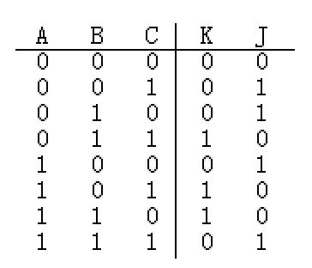
3、一把密码锁有三个按键，分别为A，B，C。当三个键都不按下时，锁（设开锁信号为K）不打开，也不报警（设报警信号为J）；当只有一个按键按下时，锁不打开，发出报警信号；当有两个按键同时按下时，锁打开，不报警；当有三个按键同时按下时，锁不打开，发出报警信号。请用双4选1数据选择器（两个4选1数据选择器）实现。
解：设按键按下为“1”，不按为“0”，开锁信号K=1（锁打开），K=0（不开锁），报警信号J=1（报警），J=0（不报警）。则可得如下真值表：

Slide 25
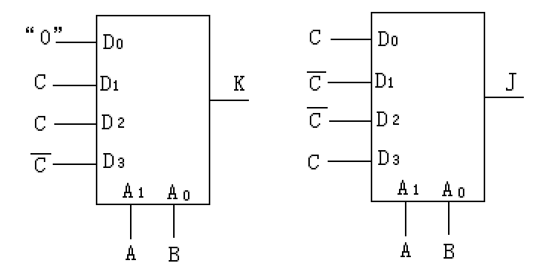

Slide 26





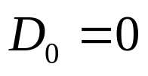
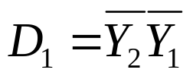
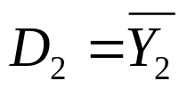
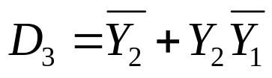
4、设 和 是两个二进制正整数，试用四选一的数据选择器和必要的逻辑门设计一个判断 的逻辑电路。
当 时，输出F=1，否则F=0。

Slide 27
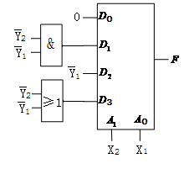
Y2

Slide 28
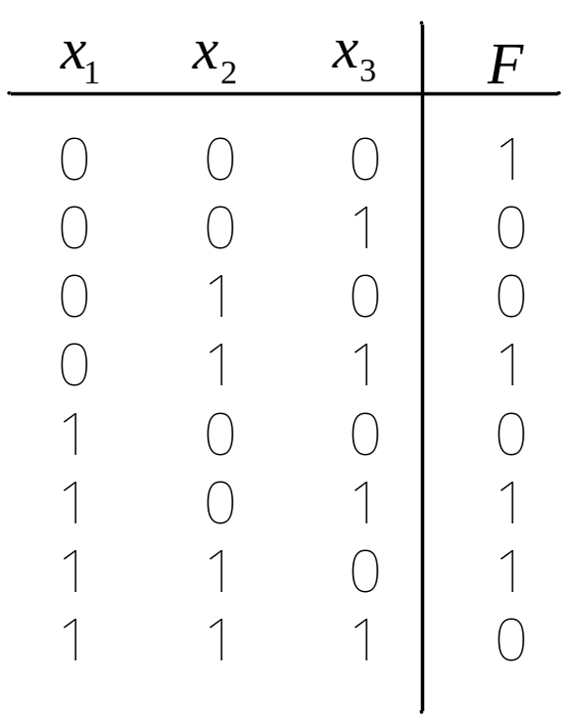
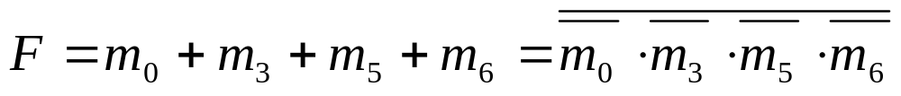
5、试用3线—8线译码器74LS138（输出低电平有效）和与非门设计一个三位二进制数的检测电路，如果三位二进制数中“1”的个数为偶数，则输出F为1，否则输出为0。

Slide 29
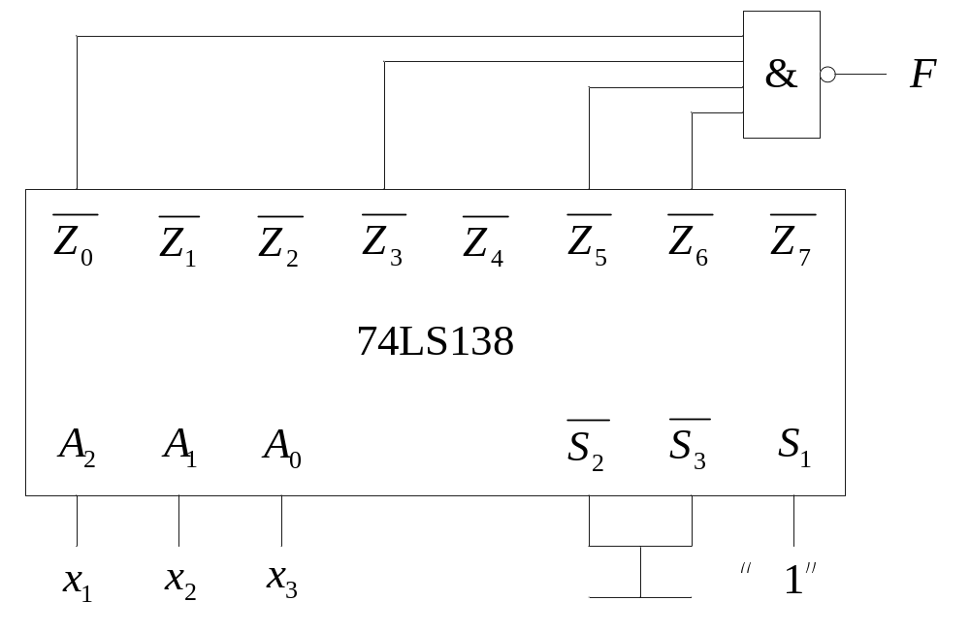

Slide 30
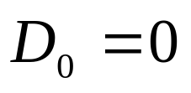
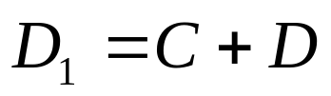
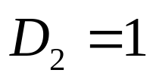
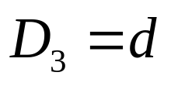
6、试用4选1数据选择器设计一个一位十进制数的四舍五入电路。假设用8421BCD码表示一位十进制数x，即当x≥5时，输出F=1，当x<5时，输出F=0。
A B C D F
F
CD
0 0 0 0 0
AB
00
01
11
10
0 0 0 1 0
0 0 1 0 0
00
0
0
0
0
0 0 1 1 0
0 1 0 0 0
01
0
1
1
1
0 1 0 1 1
0 1 1 0 1
11
d
d
d
d
0 1 1 1 1
1 0 0 0 1
10
1
1
d
d
1 0 0 1 1
1 0 1 0 d
1 0 1 1 d
1 1 0 0 d
1 1 0 1 d
1 1 1 0 d
1 1 1 1 d

Slide 31
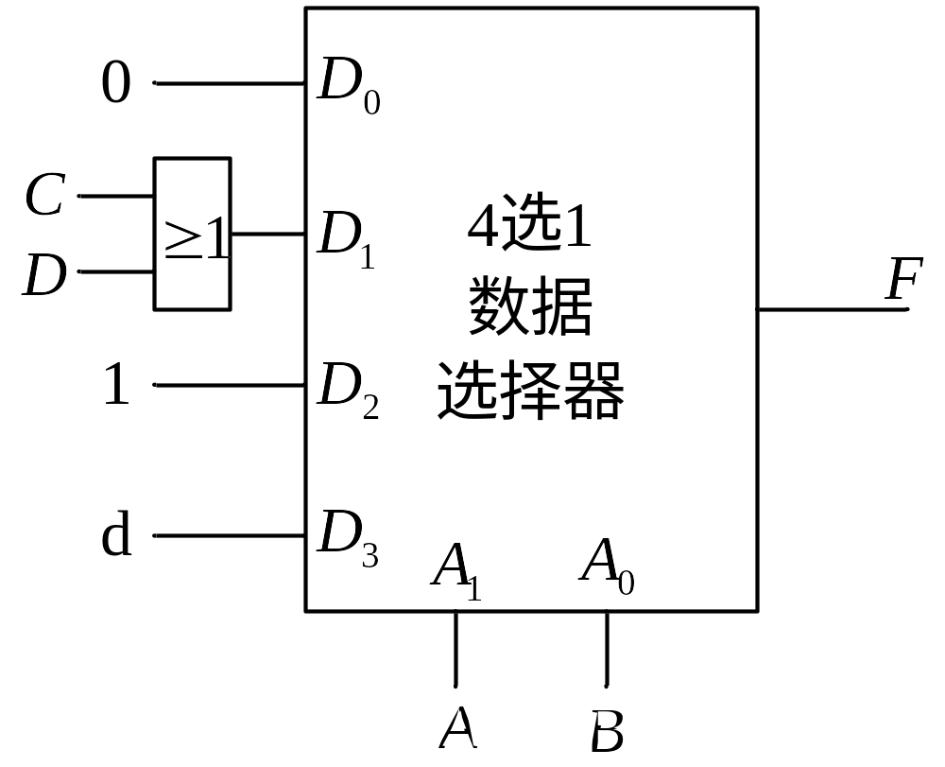

Slide 32

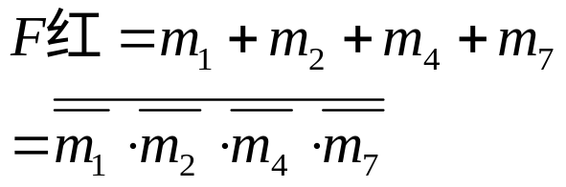
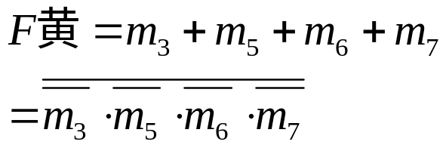
7、用红、黄、绿三个指示灯表示三台设备的工作情况：绿灯亮表示全部正常；红灯亮表示有一台不正常；红、黄灯全亮表示三台都不正常。列出控制电路真值表，并用3线—8线译码器74LS138（输出低电平有效）和与非门实现该电路。
解：设三台设备为A、B、C，三个指示灯为F绿、F红、F黄。设备工作正常为“0”，不正常为“1”；指示灯亮为“1”，不亮为“0”。则可得如下真值表：
A | B | C | F绿 | F红 | F黄
0 | 0 | 0 | 1 | 0 | 0
0 | 0 | 1 | 0 | 1 | 0
0 | 1 | 0 | 0 | 1 | 0
0 | 1 | 1 | 0 | 0 | 1
1 | 0 | 0 | 0 | 1 | 0
1 | 0 | 1 | 0 | 0 | 1
1 | 1 | 0 | 0 | 0 | 1
1 | 1 | 1 | 0 | 1 | 1

Slide 33

8、某工厂有三个车间，每个车间各需1kw电力。这三个车间由两台发电机组供电，一台是1kw，另一台是2kw。三个车间经常不同时工作，有时只是一个车间工作，也可能有两个车间或三个车间工作。为了节省能源，又保证电力供应，请设计一个组合逻辑电路，能自动完成配电任务。
解：设三个车间为A、B、C，电力1kw的发电机为X，电力2kw的发电机为Y。车间工作为“1”，不正常为“0”；发电机启动为“1”，不亮为“0”。则可得如下真值表：
A | B | C | X | Y
0 | 0 | 0 | 0 | 0
0 | 0 | 1 | 1 | 0
0 | 1 | 0 | 1 | 0
0 | 1 | 1 | 0 | 1
1 | 0 | 0 | 1 | 0
1 | 0 | 1 | 0 | 1
1 | 1 | 0 | 0 | 1
1 | 1 | 1 | 1 | 1

Slide 34
第五章 触发器
1)各种触发器的基本概念和演变过程
2)各种触发器的符号及特征方程
3)RS系列触发器的约束条件
4)应用问题：给定一个由多个触发器组成的电路图和输入波形图，求Q端的输出波形。

Slide 35
各触发器之间的关系
基本RS触发器
同步
钟控RS触发器
空翻
主从RS触发器
去除约
束条件
去除约
束条件
空翻
D触发器
维持阻塞D触发器
空翻
一次变
化问题
JK触发器
主从JK触发器
边沿JK触发器

Slide 36
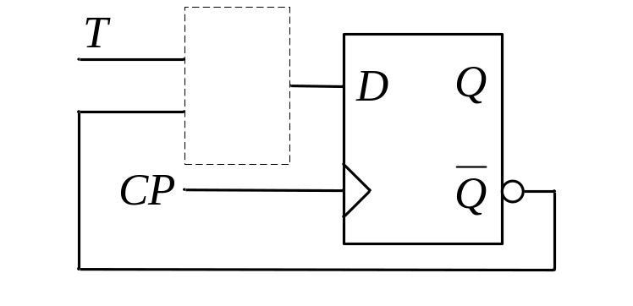
1、如果要将D触发器转换为T触发器，那么下图所示的电路的虚框内应填( )。
A. 或非门 B. 与非门
C. 异或门 D. 同或门
2、用与非门构成的基本RS触发器的特征方程是（ ），其约束条件是（ ）。
3、主从RS触发器可以消除钟控RS触发器的（ ）现象。
4、用4个触发器可以存储（ ）位二进制数。
5、在一个时钟周期内，触发器状态发生了两次或两次以上的翻转的现象称为（ ）。
6、边沿型JK触发器解决了主从式JK触发器的空翻问题。（ ）
7、所有RS系列的触发器都存在约束条件。（ ）

Slide 37
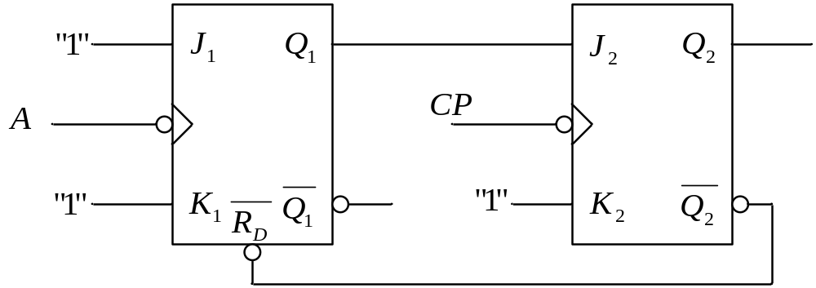
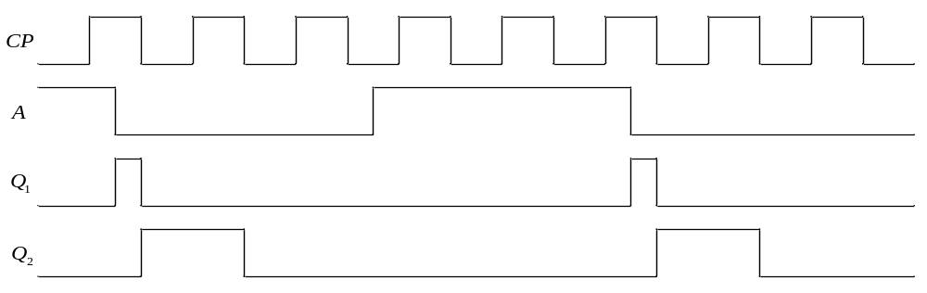
1、由两个JK触发器构成的电路如下所示，试根据A和CP画出Q1和Q2的波形。设触发器Q端起始状态均为0。

Slide 38
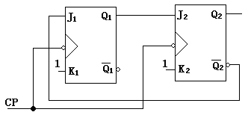
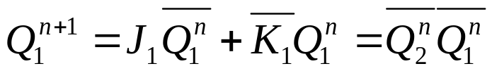
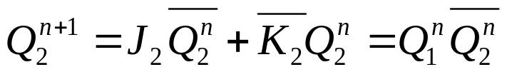
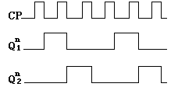
2、由两个JK触发器构成的电路如下图所示，设触发器Q端初始状态均为0，试根据CP画出Q1和Q2的波形。

Slide 39
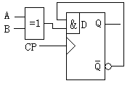

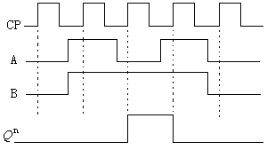
3、由逻辑门和JK触发器构成的电路如下所示，写出触发器的次态方程，并根据A、B和CP画出Q端的波形。设触发器Q端起始状态为0。

Slide 40
第六章 同步时序逻辑电路
1)时序电路的基本概念和分类原则
2)同步时序逻辑电路的分析过程
  列出输出方程、激励方程和状态方程
  写出状态转换真值表
  画出状态图和工作波形图
  用文字描述电路的功能

Slide 41
3)同步时序逻辑电路的设计过程
  根据题设要求，画出状态图
  状态图化简（完全确定和不完全确定）
  状态编码
  确定触发器的个数和类型
  得到状态转换真值表
  求出输出方程、状态方程和激励方程
  对于不完全确定的状态图，检查其自启动
  画出电路图

Slide 42
4)设计电路的类型
  序列检测器
  代码检测器
  计数器
  移位寄存器

Slide 43

1、当描述同步时序逻辑电路时，有6个状态的最简状态图需要（ ）个触发器。
A. 1 B. 2 C. 3 D. 4
2、十进制同步加法计数器74LS160中包含（ ）个触发器。
A. 1 B. 2 C. 4 D. 8
3、n级触发器构成的环形计数器，其有效循环的状态数为（ ）个。
A. 2n B. n C. 2n D. - 1
4、下列属于时序逻辑电路的是（ ）。
A. 计数器 B. 3线—8线译码器 C. 全加器 D. 数据选择器
5、当描述同步时序电路的最简状态表中含有（ ）个状态时，必须有两个触发器。
A. 6 B. 4 C. 2 D. 5
6、由n个触发器组成的扭环计数器可以记（ ）个数。

Slide 44
1、若（A，B）是相容状态对，（B，C）是相容状态对，则（A，C）一定构成相容状态对。（ ）
2、若（A，B）为等效状态对，（B，C）也为等效状态对，则（A，B，C）构成一个等效类。（ ）
3、如果（A，B）等效，（B，C）等效，那么（A，C）一定等效。（ ）
4、译码器是时序逻辑电路。（ ）
5、环行计数器如果不作自启动修改，则总有无效循环存在。（ ）
6、由n个触发器构成的环形计数器可以记2n个数。（ ）

Slide 45
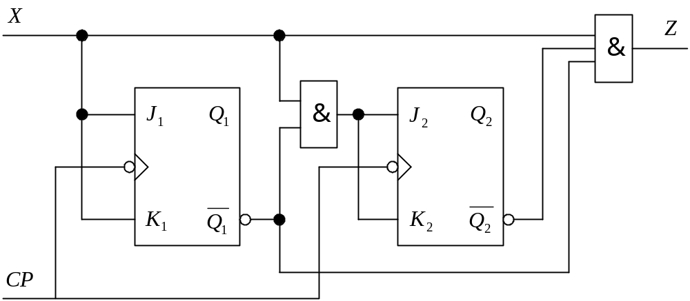

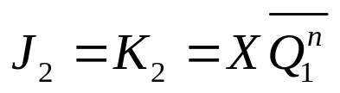
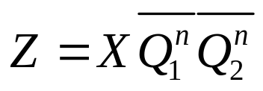
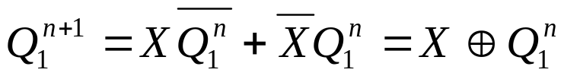
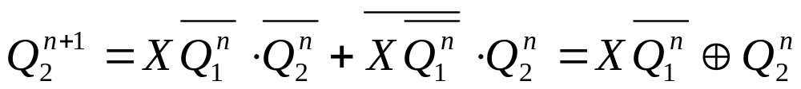
1、分析下面的同步时序电路，要求写出方程组、状态转换表、状态转换图、用文字说明其逻辑功能。

Slide 46
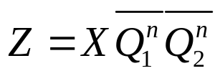
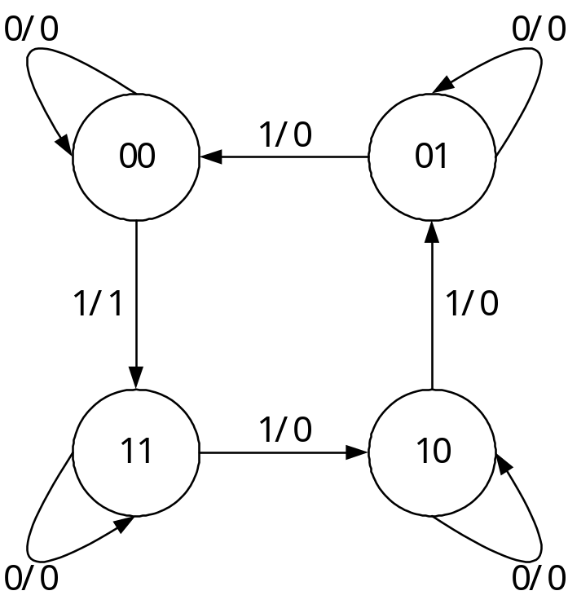

电路功能：在X=0时，电路将状态保持不变；X=1时，电路是一个四进制减法计数器，并且当产生借位时，输出为1，其他情况输出均为0。

Slide 47










2、分析下面的同步时序电路，要求写出输出方程、激励方程、状态方程，并画出状态转换表和状态图，用文字说明其逻辑功能。

Slide 48


电路功能：一个可自启动的5进制的加法计数器。

Slide 49





3、试分析下面的同步时序逻辑电路，要求写出输出方程、激励方程、状态方程，并画出状态转换表和状态图，用文字说明其逻辑功能。
X
1
&
Y
&
J
Q₁
=1
&
J
Q₂
K
Q₁
K
Q₂
CP

Slide 50


电路功能：在X=0时，电路是一个四进制加法计数器,并且当产生进位时，输出为1；X=1时，电路是一个四进制减法计数器，并且当产生借位时，输出为1。
综上所述，电路是一个四进制可异（可逆）计数器。

Slide 51

4、请设计一个 “10110”串行序列检测器（可重叠），画出状态转换图即可。

Slide 52


5、请用JK型触发器设计一个 “0110”串行序列检测器（可重叠）。要求：画出原始状态图和状态表，写出输出方程、激励方程，画出电路图。
状态编码为：S0=00，S1=01，S2=10，S3=11。

Slide 53









Slide 54


6、请用JK型触发器设计一个 “1010”串行序列检测器（可重叠）。要求：画出原始状态图和状态表，写出输出方程、激励方程，画出电路图。
设A、B、C、D分配状态编码为A=00，B=01，C=10，D=11。

Slide 55







Slide 56


7、请用JK型触发器设计一个 “1001”串行序列检测器（可重叠）。要求：画出原始状态图和状态表，写出输出方程、激励方程，画出电路图。
A、B、C、D状态分配状态编码为A=00，B=01，C=10，D=11。

Slide 57






Slide 58


8、请用JK型触发器设计一个 “110”串行序列检测器（可重叠）。要求：画出原始状态图和状态表，写出输出方程、激励方程，画出电路图。
A、B、C三个状态分配状态编码为A=00，B=01，C=10。

Slide 59








Slide 60






9、请用JK型触发器设计一个同步5进制减法计数器。要求画出5进制减法计数器的状态图，列出状态转换表、求出输出方程、激励方程，画出电路图。

Slide 61



Slide 62
第八章 可编程逻辑电路
Verilog HDL语言
  门级
  RTL级
  算法级

Slide 63
各章节分数分配情况
第一章（约5~6分）
第二章（约15~20分）
第四章（约25分）
第五章（约15分）
第六章（约25分）
第八章（约5~10分）

Slide 64
试卷题型组成
客观题：30分
  单选：10分
  填空：10分
  判断：10分
主观题：70分
  逻辑函数表达式化简
  组合逻辑电路分析
  组合逻辑电路设计
  触发器
  同步时序逻辑电路分析
  同步时序逻辑电路设计

